Slide 1
Онлайн-переводчики как средство изучения иностранных языков

Slide 2
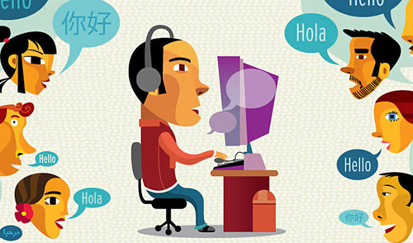
Объект исследования: онлайн-переводчики как средство изучения иностранного языка.
Цель: оценить эффективность использования сервиса онлайн-перевода текста при изучении иностранного языка.
Задачи:
познакомиться с историей появления машинного перевода;
сравнить функциональные возможности онлайн-переводчиков;
оценить популярность онлайн-переводчиков среди учеников;
провести апробирование популярных онлайн-переводчиков;
определить проблемы, возникающие при использовании машинного перевода;
разработать рекомендации при работе с онлайн-переводчиками.

Slide 3
Методы:
1. Анкетирование
2. Апробирование.
3. Сравнительный лингвистический анализ текста.
4. Работа с ресурсами сети Интернет.

Slide 4
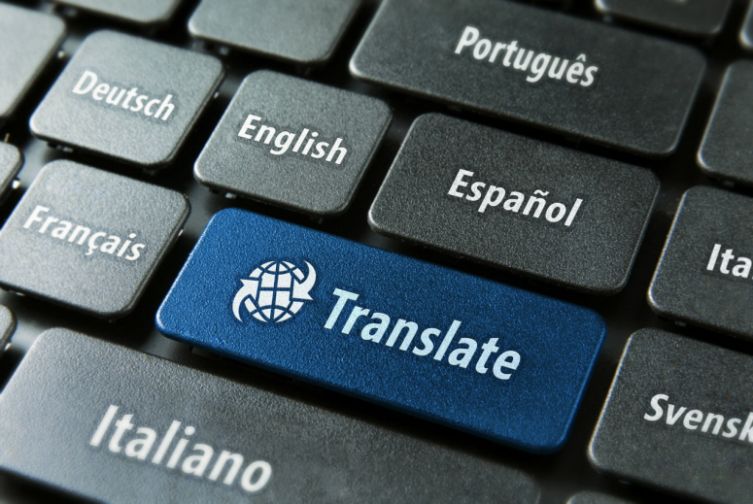
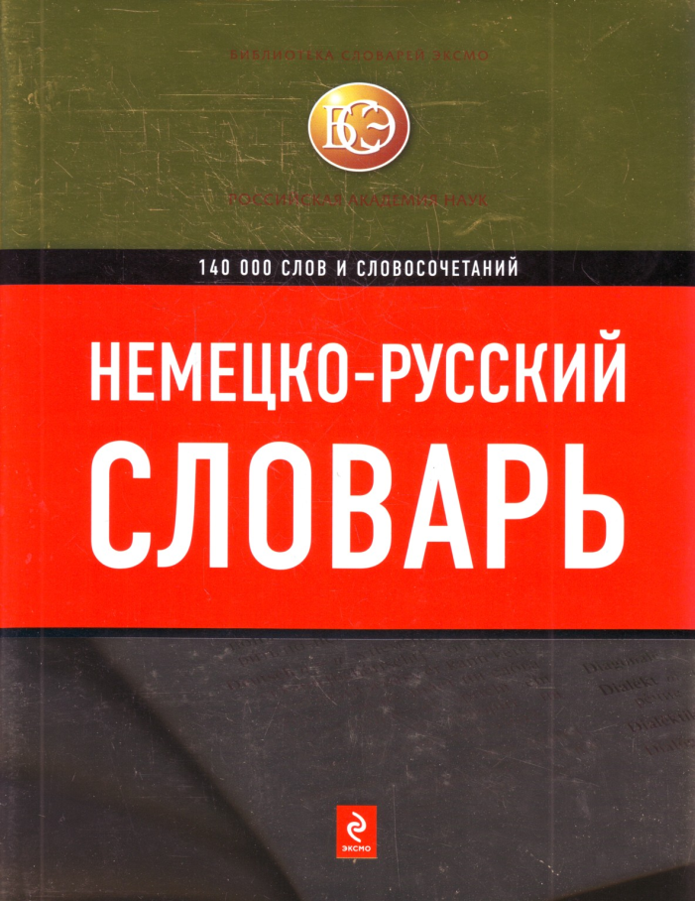
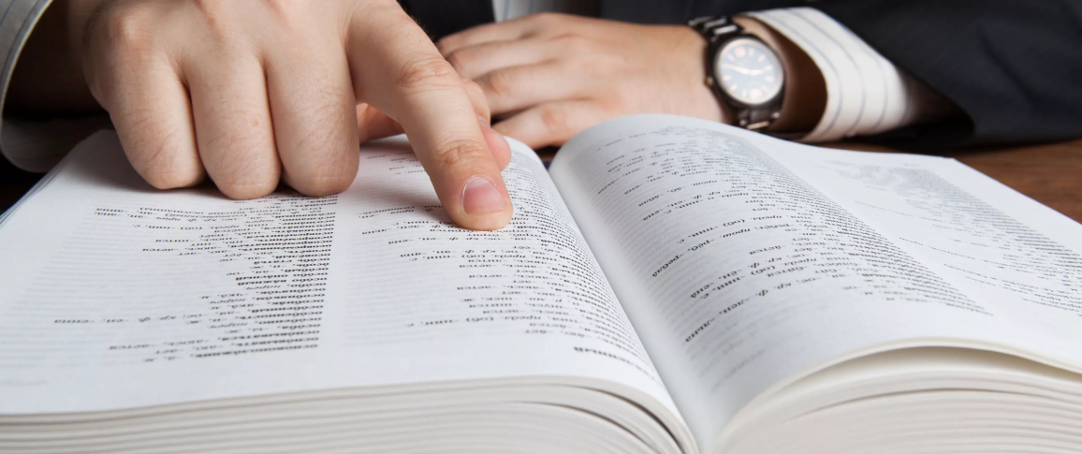
Актуальность: чтение и перевод
Главная компетенция современного ученика на уроках иностранного языка – это чтение и перевод (со словарем) иностранных текстов профессиональной направленности.

Slide 5
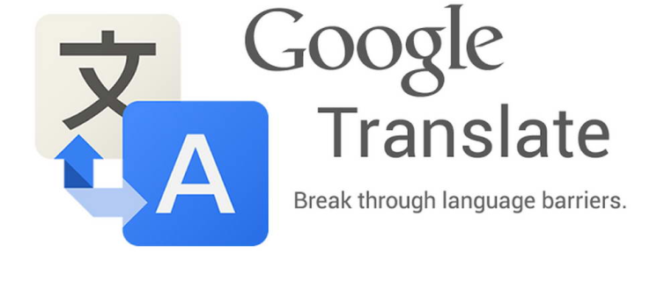
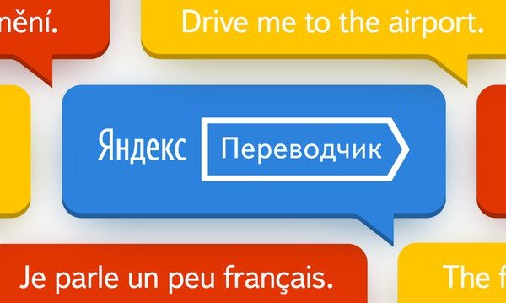
Онлайн-переводчик – это электронный инструмент (словарь), который доступен только при подключении к сети Интернет, автоматически выполняющий в режиме онлайн переводы целых текстов, а также отдельных слов, словосочетаний и фраз.
Популярные среди пользователей сети Интернет:
1. Translate.ru (онлайн-переводчик компании ПРОМТ)
2. Яндекс
3. Google Trаnslate (Google)
4. IM Translator (Smartlink Corp)
5. Windows Life Translator (Microsoft).

Slide 8
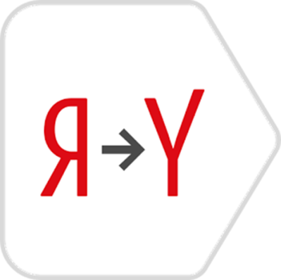

Slide 9
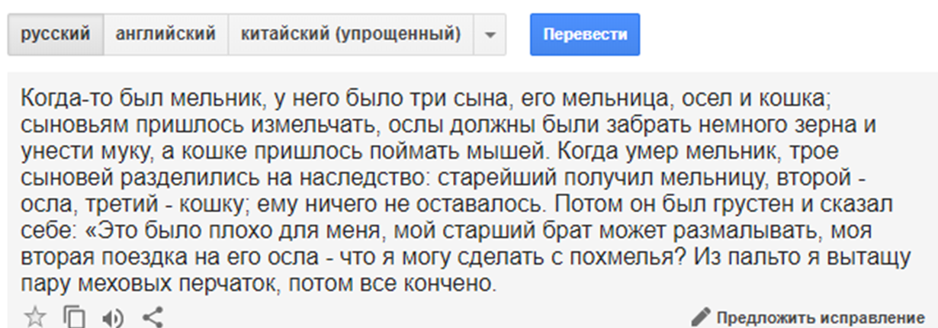
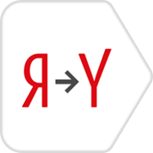
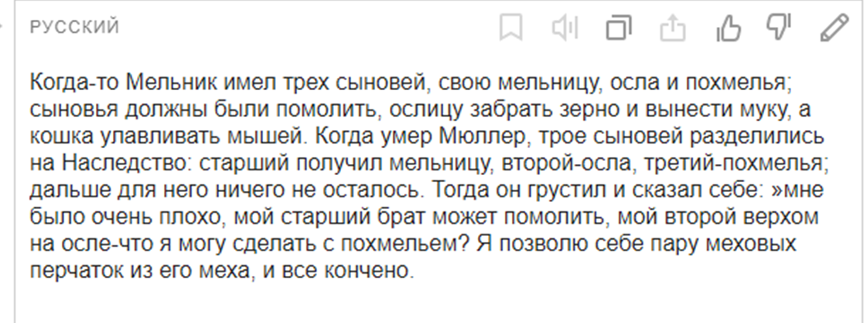
Было у мельника три сына, и оставил он им, умирая, всего только мельницу, осла и кота. Братья поделили между собой отцовское добро без нотариуса и судьи, которые бы живо проглотили всё их небогатое наследство. Старшему досталась мельница. Среднему осёл. Ну а уж младшему пришлось взять себе кота. Бедняга долго не мог утешиться, получив такую жалкую долю наследства. Братья, говорил он, - могут честно зарабатывать себе на хлеб, если только будут держаться вместе. А что станется со мною после того, как я съем своего кота и сделаю из его шкурки муфту? Прямо хоть с голоду помирай
Es war einmal ein Müller, der hatte drei Söhne, seine Mühle, einen Esel und einen Kater; die Söhne mußten mahlen, der Esel Getreide holen und Mehl forttragen, die Katze dagegen die Mäuse wegfangen. Als der Müller starb, teilten sich die drei Söhne in die Erbschaft: der älteste bekam die Mühle, der zweite den Esel, der dritte den Kater; weiter blieb nichts für ihn übrig. Da war er traurig und sprach zu sich selbst: »Mir ist es doch recht schlimm ergangen, mein ältester Bruder kann mahlen, mein zweiter auf seinem Esel reiten – was kann ich mit dem Kater anfangen? Ich laß mir ein Paar Pelzhandschuhe aus seinem Fell machen, dann ist's vorbei.

Slide 10
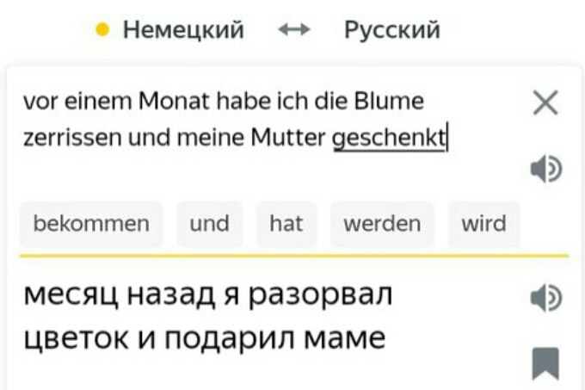
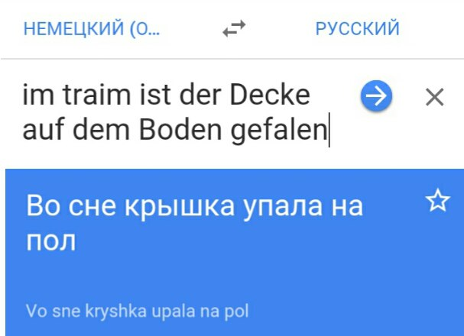
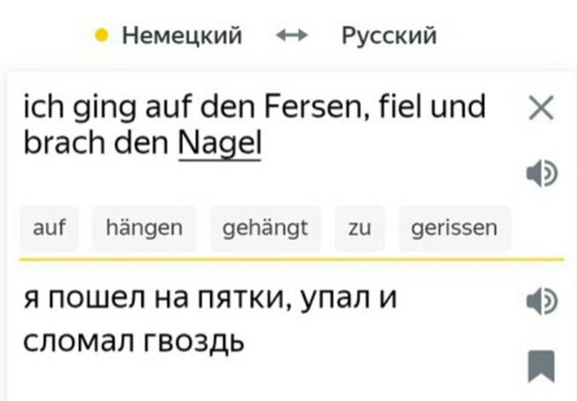
Месяц назад я сорвал цветы и подарил их маме
Во сне покрывало упало на пол
Я шла на каблуках, упала и сломала ногти

Slide 11
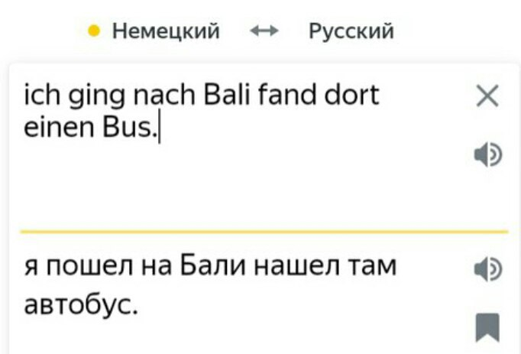
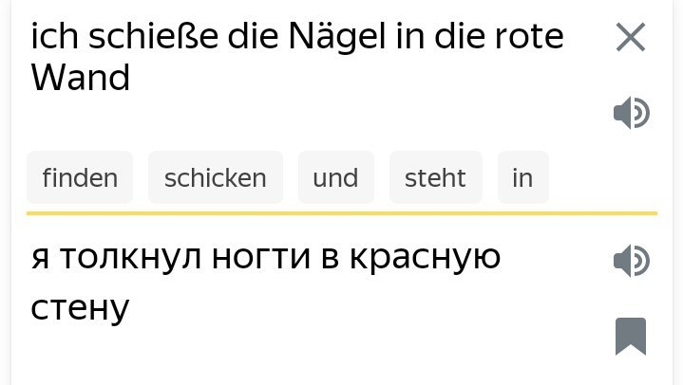
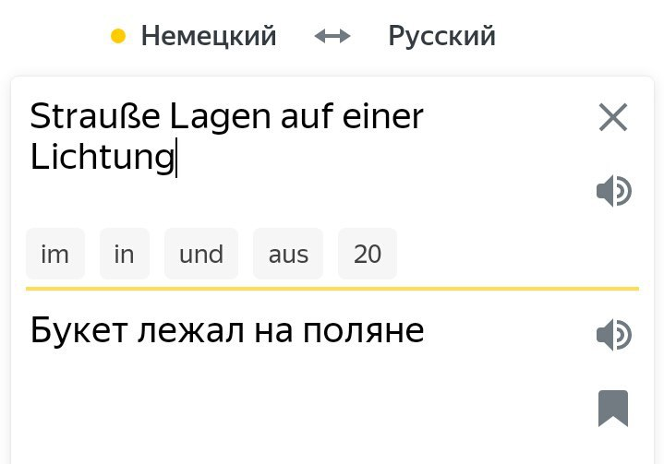
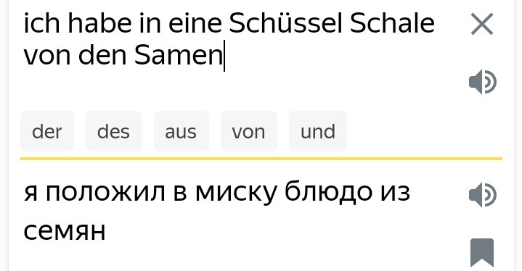
Я ехала на бал на автобусе
Я вбил гвоздь в красную стену
Я положила семечки в миску
Страус лежал на поляне

Slide 12
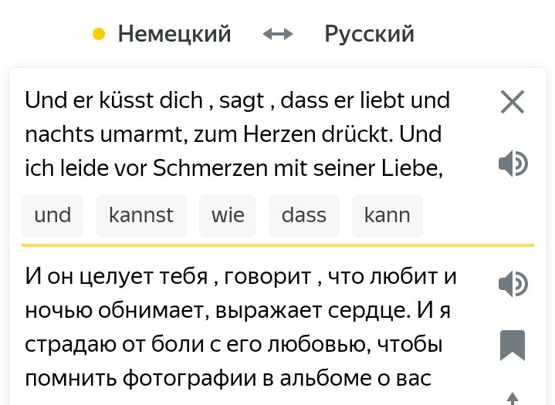
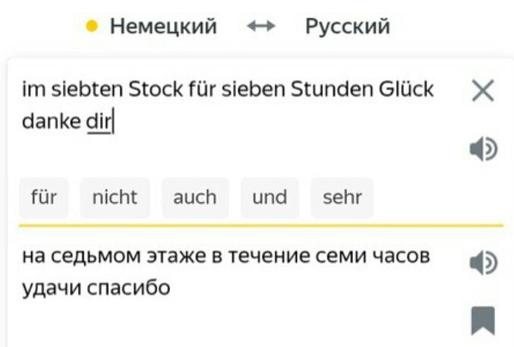
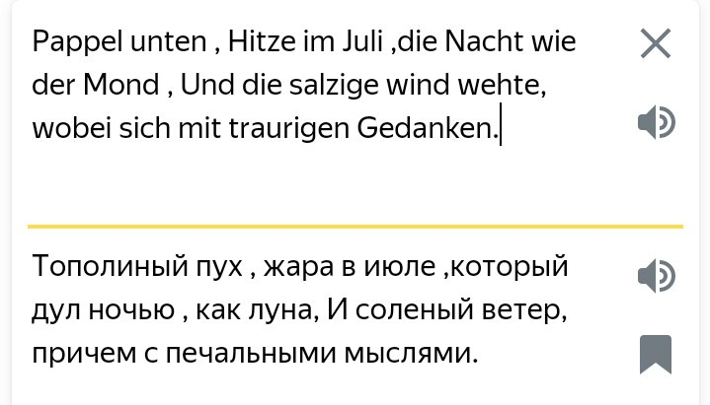
7 этаж
На седьмом этаже за семь часов счастья,
Спасибо тебе
А он тебя целует, говорит что любит и ночами обнимает, к сердцу прижимает.
А я мучаюсь от боли со своей любовью, фотографии в альбоме о тебе напомнят.
Тополиный пух, жара июль, ночи такие лунные,
А солёный ветер дул, унося с собою мысли грустные.
А он тебя целует
Тополиный пух

Slide 13
Холодный ветер с дождём Усилился стократно Всё говорит об одном Что нет пути обратно Что ты не мой Лопушок А я не твой Андрейка Что у любви у нашей Села батарейка.
Батарейка

Slide 14
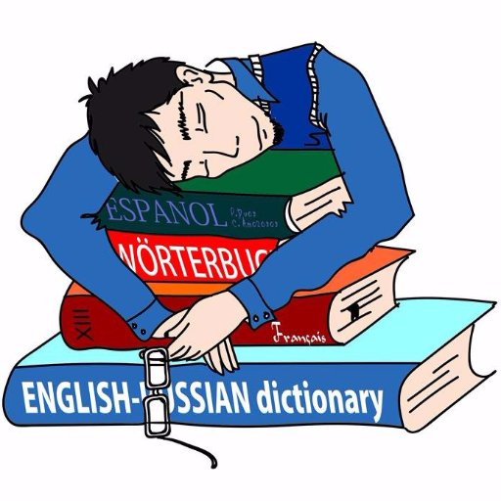
Плюсы:
Если люди прибегают к помощи Интернет-сервисов именно в целях понимания общего смысла переводимого текста, а не точного, тогда онлайн-переводчик окажет им помощь.
Доступность в любое время и в любом месте, где имеется доступ к Глобальной Сети.
Пользователи ценят высокую скорость выполнения переводов

Slide 15
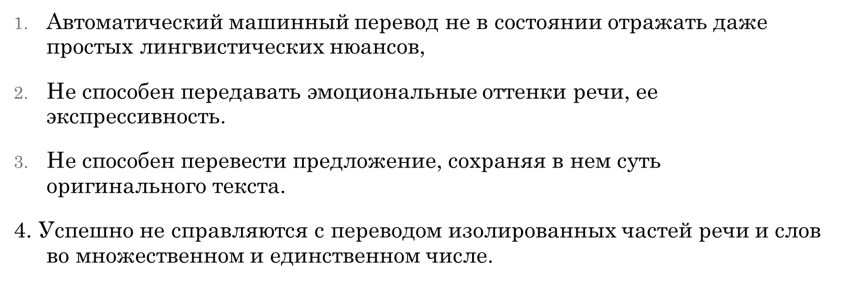
Минусы:

Slide 16
Рекомендации
1. Избегайте ошибок и опечаток при вводе текста.
2. Не забывайте про знаки препинания.
3. Помните про артикли и вводные слова.
4. Разбивайте текст или сложные предложения на простые фразы.
5. При возможности подключите специальные словари по тематике переводимого текста.

Slide 17
Вывод: Онлайн-переводчик …
пользуется высокой популярностью
не является точным и достоверным и способен исказить смысл текста на исходном языке.
не является прозрачным и не воспринимается как оригинальный текст на переводящем языке.
на сегодняшний день качество онлайн-переводчиков не является высоким.
целесообразно использовать для понимания общего смысла переводимого текста, а не точного.
Любой машинный перевод, необходимо редактировать, уточнять и проверять на наличие лингвистических ошибок.

Slide 18
Совет :
переводите отдельно слова;
используйте онлайн-словари
такие как multitran.ru
ru.pons.com

Slide 19
Спасибо за внимание!

